Slide 1

  Obsługa Prawniczych Baz Danych
  Seminarium 1
  Dr Krzysztof Garstka

Slide 2

Email – kkg22@cam.ac.uk
Dr Krzysztof Garstka

Slide 3
OPBD - Wprowadzenie
Co sprawia że ktoś jest dobrym prawnikiem?

Slide 4
OPBD - Wprowadzenie
(Proponowana) odpowiedź - Czas jaki zajmuje mu/jej znalezienie odpowiedzi na pytanie prawnicze.
OPDB – jeden z kluczowych, techniczych czynników

Slide 5
OPBD - Wprowadzenie
Zaliczenie
Obecność obowiązkowa – jedna nieobecność dozwolona
Odpowiedzi na zadania przesyłane mailem – przed końcem zajęć.
Jeżeli prawidłowa odpowiedź – ocena w górę. Ocena końcowa zależna od liczby prawidłowych odpowiedzi.

Slide 6
Źródła prawa w Polsce
Konstytucja RP
Art. 87.
  1. Źródłami powszechnie obowiązującego prawa Rzeczypospolitej Polskiej są: Konstytucja, ustawy, ratyfikowane umowy międzynarodowe oraz rozporządzenia.
  2. Źródłami powszechnie obowiązującego prawa Rzeczypospolitej Polskiej są na obszarze działania organów, które je ustanowiły, akty prawa miejscowego.

Slide 7
Źródła prawa w Polsce
Konstytucja RP
Art. 88.
  1. Warunkiem wejścia w życie ustaw, rozporządzeń oraz aktów prawa miejscowego jest ich ogłoszenie.
  2. Zasady i tryb ogłaszania aktów normatywnych określa ustawa.
  3. Umowy międzynarodowe ratyfikowane za uprzednią zgodą wyrażoną w ustawie są ogłaszane w trybie wymaganym dla ustaw. Zasady ogłaszania innych umów międzynarodowych określa ustawa.

Slide 8
Źródła prawa w Polsce
Ustawa z dnia 20 lipca 2000 r. o ogłaszaniu aktów normatywnych i niektórych innych aktów prawnych (t.j. Dz. U. z 2019 r., poz. 1461)
Art. 2
  1. Ogłoszenie aktu normatywnego w dzienniku urzędowym jest obowiązkowe.
  2. Odrębna ustawa może wyłączyć obowiązek ogłoszenia aktu normatywnego niezawierającego przepisów powszechnie obowiązujących

Slide 9
Źródła prawa w Polsce
Ustawa z dnia 20 lipca 2000 r. o ogłaszaniu aktów normatywnych i niektórych innych aktów prawnych (t.j. Dz. U. z 2019 r., poz. 1461)
Art. 8
  Dziennikami urzędowymi w rozumieniu ustawy są: Dziennik Ustaw Rzeczypospolitej Polskiej, Dziennik Urzędowy Rzeczypospolitej Polskiej „Monitor Polski”, dzienniki urzędowe ministrów kierujących działami administracji rządowej, dzienniki urzędowe urzędów centralnych, Dziennik Urzędowy Komisji Nadzoru Finansowego oraz wojewódzkie dzienniki urzędowe

Slide 10
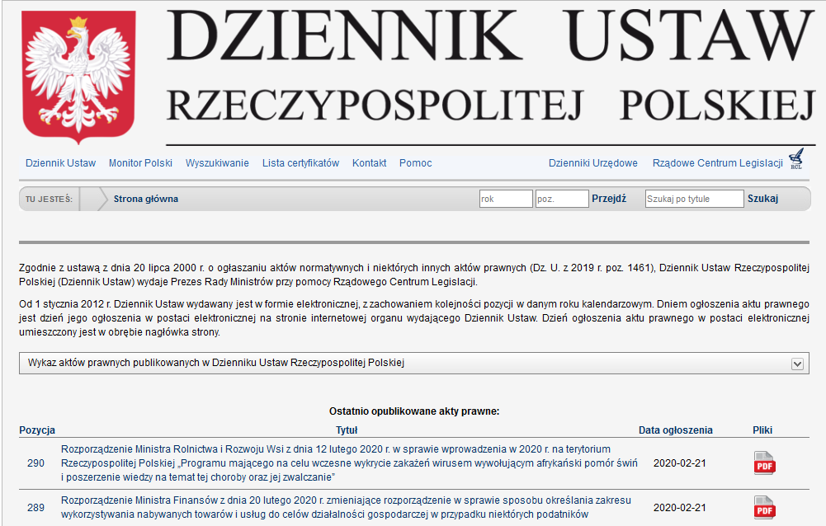
Dziennik Ustaw – Dz.U.

Slide 11
Dziennik Ustaw – Dz.U.
Dziennik Ustaw vs Monitor Polski

Slide 12
Dziennik Ustaw – Dz.U.
Forma cytowania – zmiana w 2012
Dz. U. 2018 r. poz. 1000
Dz. U. 1997 r. nr 133, poz. 883

Slide 13
Dziennik Ustaw – Dz.U.
Data wydania a data ogłoszenia
Wydanie – np. kiedy Sejm przegłosował
Ogłoszenie – w odpowiednim dzienniku urzędowym

Slide 14

Dziennik Ustaw – Dz.U.

Slide 15
Dziennik Ustaw – Dz.U.
Ćwiczenie
Przesłać odpowiedzi na pytania na email – kkg22@cam.ac.uk
W mailu powinny się również znaleźć
  Imię i nazwisko
  Numer indeksu
  Grupa zajęciowa
  Tryb studiów

Slide 16
Dziennik Ustaw – Dz.U.
Jaki akt prawny został opublikowany pod adresem Dz. U. 1962 r. nr 59, poz. 288 ?
Wskaż jakie dwie ustawy wydane w okresie od 15-30 maja 2015 zostały ogłoszone w sierpniu 2015 r. Podaj adresy publikacyjne tych ustaw.
Wymień sędziów Trybunału Konstytucyjnego którzy orzekali w wyroku opublikowanym 18 Maja 2017
Ile komunikatów wydała Państwowa Agencja Atomistyki w 2013?

Slide 17
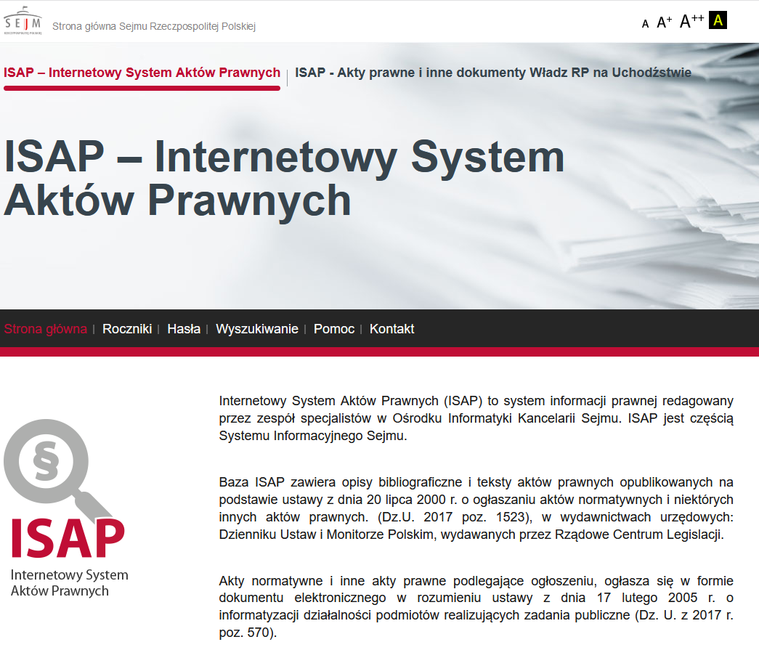
Internetowy System Aktów Prawnych - ISAP

Slide 18
Internetowy System Aktów Prawnych - ISAP
ISAP vs Dz.U.
Obie bazy są darmowe
Dz.U. nie pokazuje ujednoliconych aktów prawnych
W Dz.U. nie ma wielu użytecznych dodatkowych informacji, powiązanych aktów, decyzji...
Za to są daty wydania vs daty ogłoszenia
No i najważniejsze – Dz. U. ma moc urzędową. ISAP – nie.

Slide 19
Internetowy System Aktów Prawnych - ISAP
Wskaż jakie akty prawne znajdują się w Dzienniku Ustaw w numerze 18 rocznika 1967? Czy są obecnie wiążące?
Wskaż, w którym wydawnictwie (Dziennik Ustaw czy Monitor Polski) publikowane są traktaty?
Wskaż, w którym wydawnictwie (Dziennik Ustaw czy Monitor Polski) publikowane są komunikaty?
Ustal, ile aktów prawnych dotyczących ochrony danych osobowych zostało wydanych w roku 2018?
Znajdź akt prawny z sygnaturą Dz.U. 1994 nr 24 poz. 83. Następnie, wśród Unijnych dyrektyw powiązanych z tym aktem, wskaż tą, która jest najbardziej związana z ochroną prawną baz danych. Na plusa - podaj definicję “baz danych” w tej dyrektywie.

Slide 20
Polecana literatura
1. Technologia informacyjna dla prawników, praca zbiorowa A. Burdziak, Ł. Cieślak, Ł. Goździaszek, S. Kotecka, P. Pęcherzewski, P. Rodziewicz, A. Zalesińska http://www.bibliotekacyfrowa.pl/dlibra/publication?id=36856&from=&dirids=5 3&ta b%20=1&lp=1&QI=
2. System informacji prawnej w pracy sędziego, M. Kokoszyński, G. Wierczyński, LEX Wolters Kluwer Warszawa 2011.
3. Informatyka prawnicza. Technologia informacyjna dla prawników i administracji publicznej, Wojciech Wiewiórowski, Grzegorz Wierczyński, Wyd. 2, Wydawnictwo: Wolters Kluwer Polska - OFICYNA, Stan prawny: 1.07.2008 r

Slide 21
Dziękuję – na dziś tyle!

